Slide 1
Projekt: „LOGISTYKA STAWIA NA TECHNIKA – podnoszenie kwalifikacji zawodowych uczniów zawodu technik logistyk poprawiające ich zdolności do zdobycia zatrudnienia” NUMER PROJEKTU: RPWP.08.03.01-30-0052/16

Slide 2
Rodzaje naczep
Autor: PAWEŁ Fajfer

Slide 3
Skrzyniowa
http://www.kargomil.pl/zdjecia/duze/337.jpeg

Slide 4
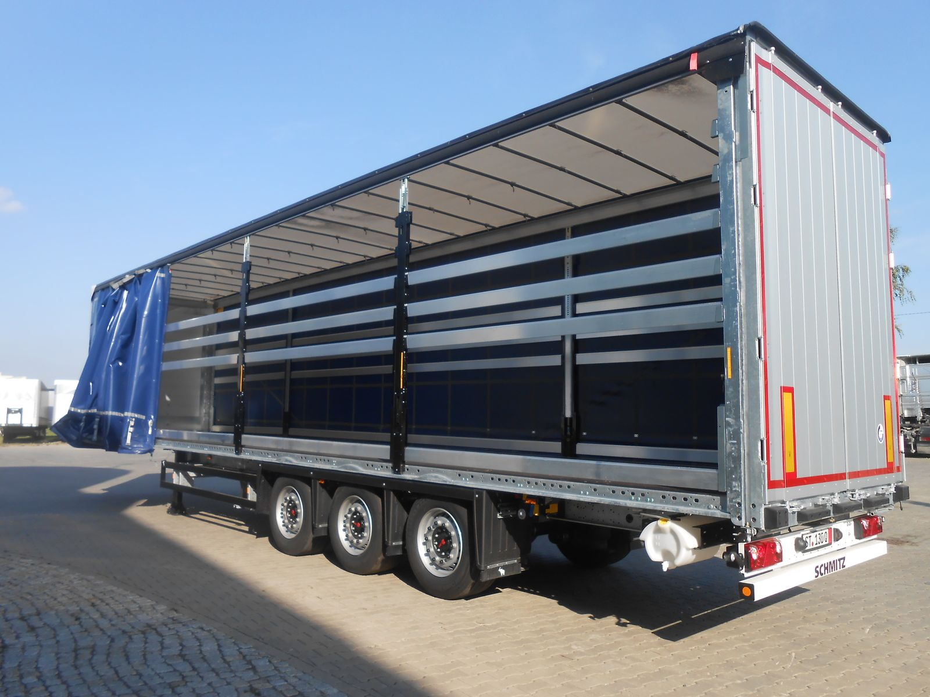
Naczepa uniwersalna firanka
http://www.kargomil.pl/zdjecia/duze/193.jpeg

Slide 5
Naczepa uniwersalna firanka
http://www.kargomil.pl/zdjecia/duze/198.jpeg

Slide 6
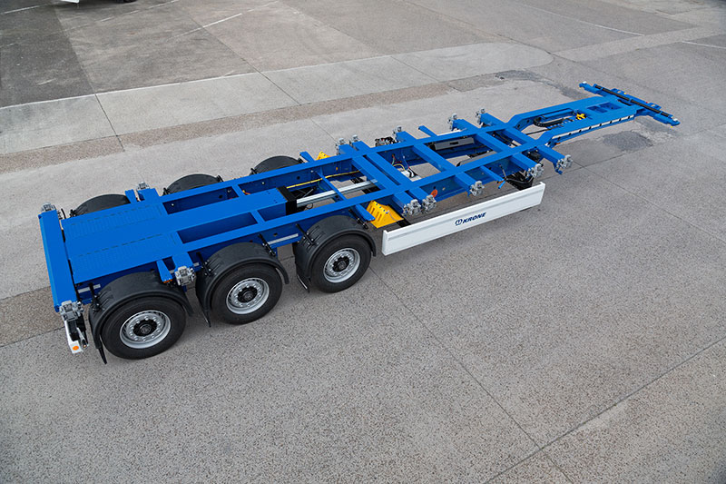
Podkontenerowa
http://int.krone-trailer.com/polski/do-pobrania/obrazy/box-liner/

Slide 7
Platforma
https://zaslaw.pl/oferta/podwozia-pod-zabudowy-chlodnicze-cysterny-bdf/naczepa-platforma-do-transportu-koszy-gazowych---ns-pl-2

Slide 8
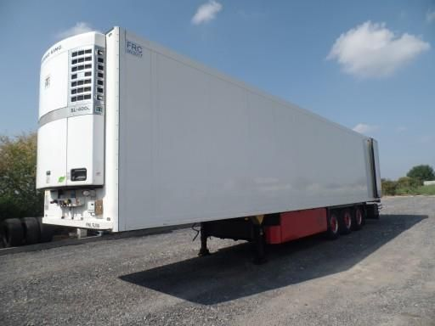
Chłodnia
https://image.ceneostatic.pl/data/products/69810152/i-naczepa-schmitz-chlodnia-izoterma.jpg

Slide 9
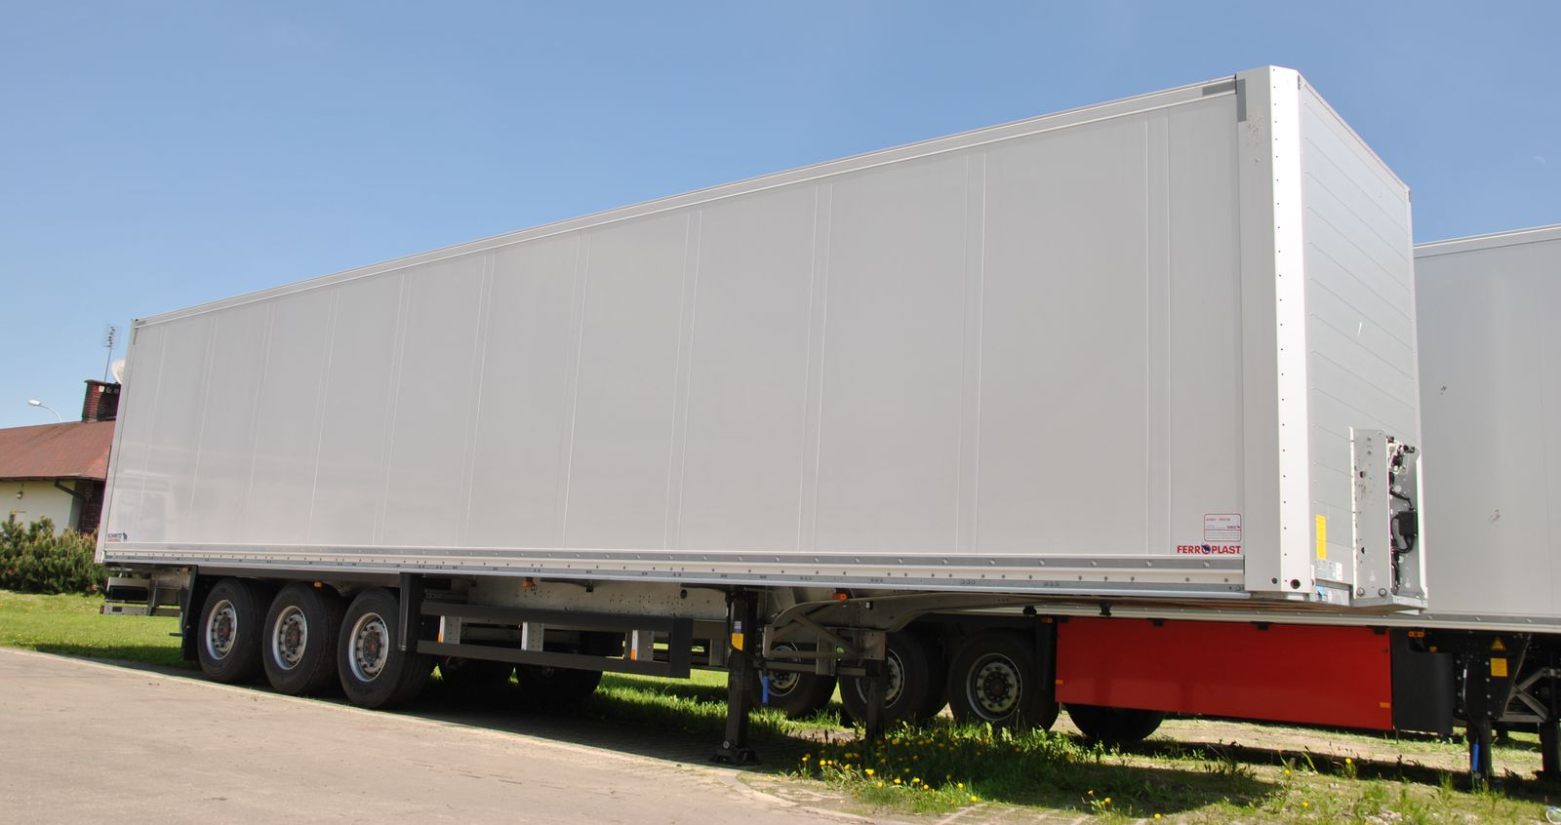
Izoterma
http://www.euro-truck.pl/oferta/naczepy-schmitz/naczepy-furgonowe/izoterma

Slide 10
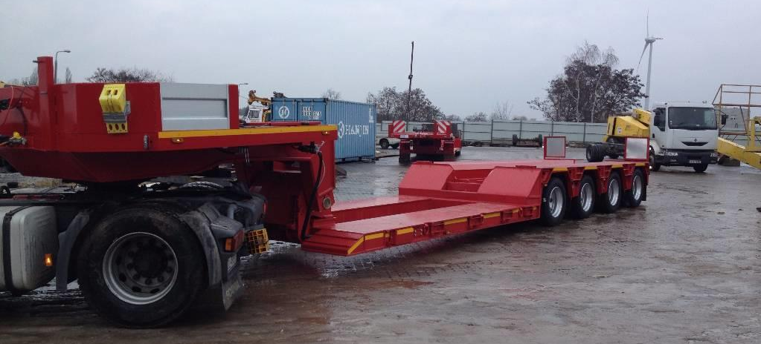
Niskopodłogowa
https://www.mascus.pl/transport/uzywane-naczepy-niski-zaladunek/other-naczepa-niskopodwoziowa-4-osiowa-marki-camro-nacze/ immincjf.html

Slide 11
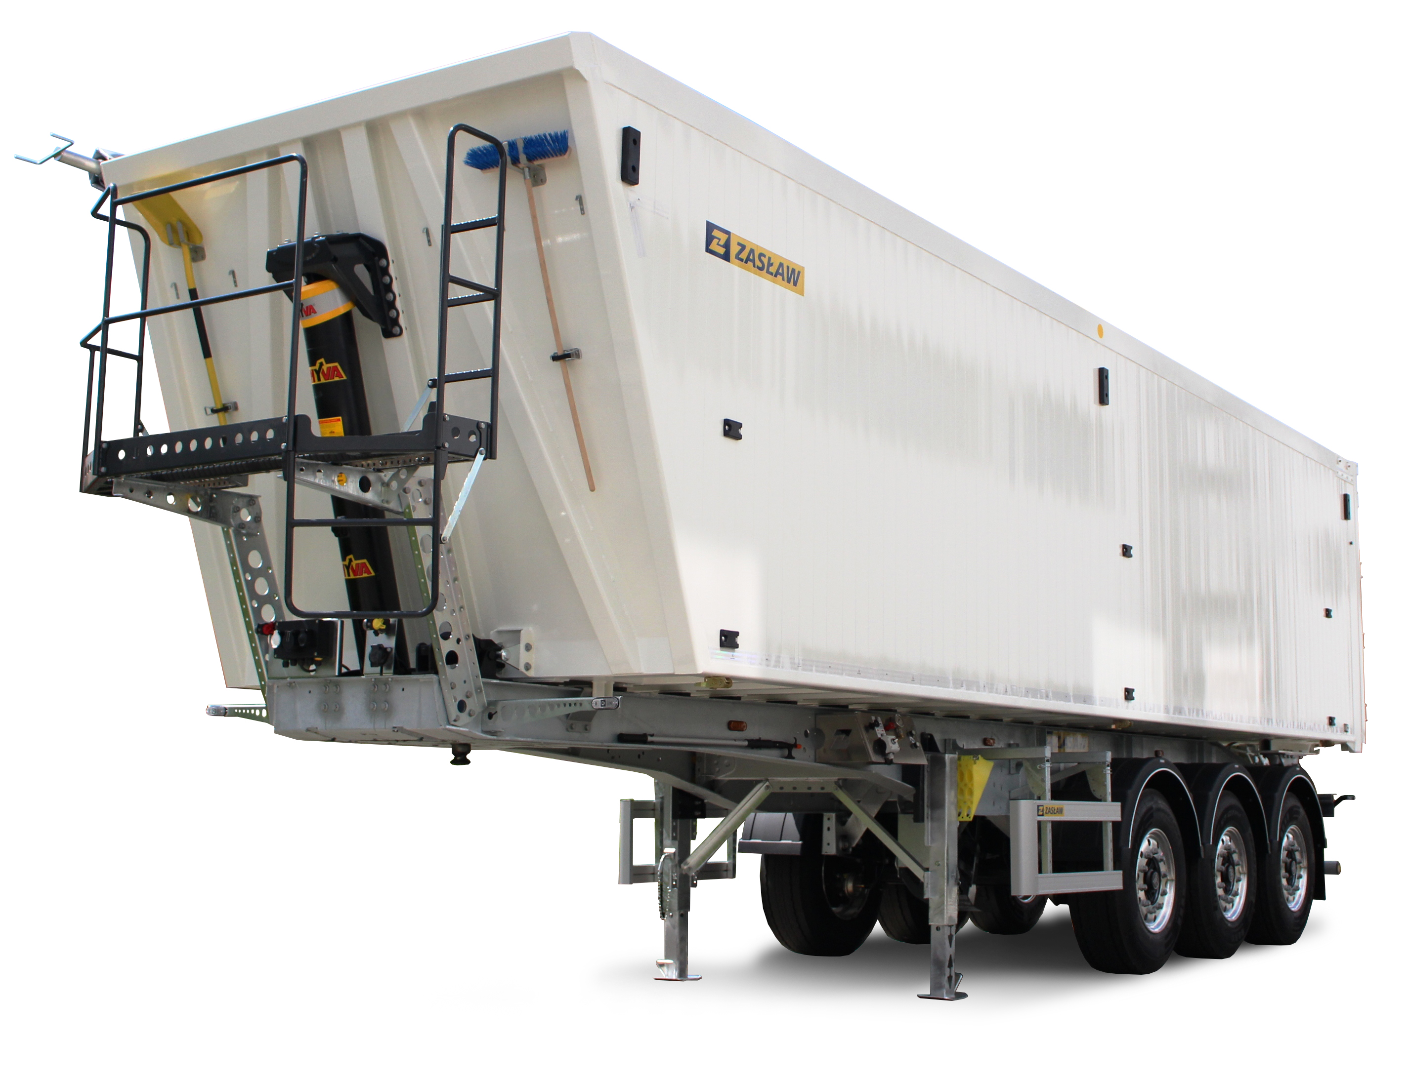
Wywrotka
https://zaslaw.pl/oferta/pojazdy-i-zabudowy-wywrotki-budowlane

Slide 12
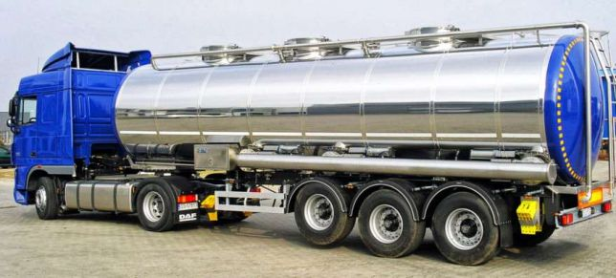
Cysterna
https://www.olx.pl/oferta/kurs-adr-podstawowy-adr-cysterna-za-20-ceny-CID619-IDqj9OL.html

Slide 13
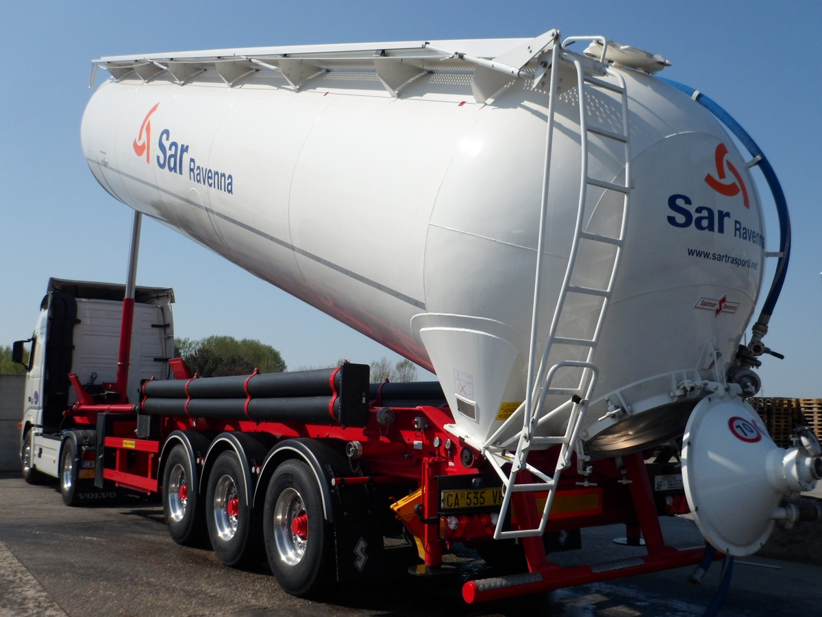
Silos
http://www.sartrasporti.net/transports-silos#prettyPhoto[gallery]/0/

Slide 14
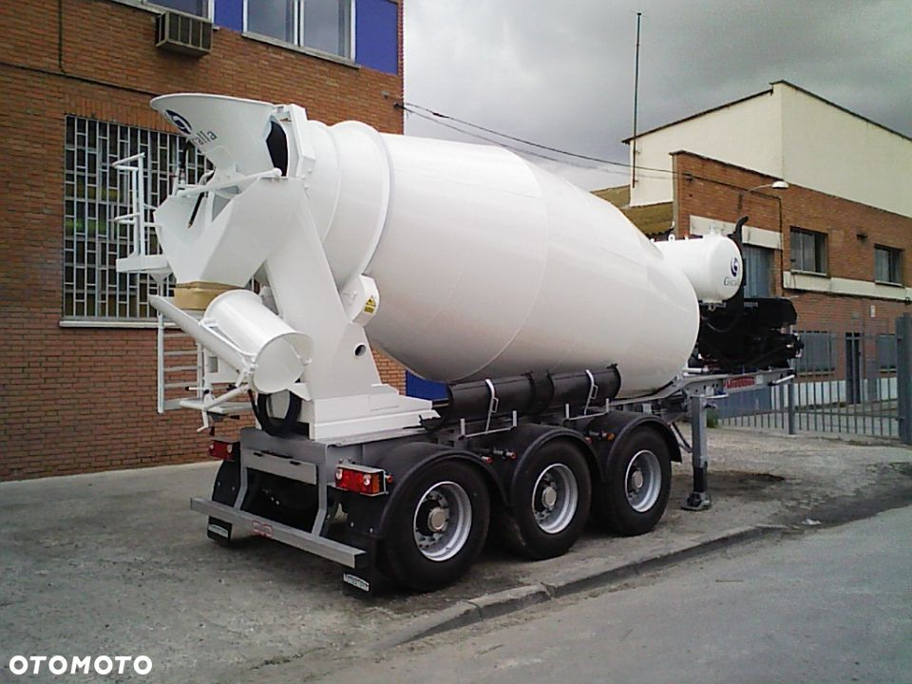
Betonomieszarka
https://www.otomoto.pl/oferta/gicalla-betonomieszarki-na-naczepach-10-12-m3-2-lub-3-osie-pod-specjalne-zamowienie-ID6BpEXf.html

Slide 15
Do przewozu drewna
https://zaslaw.pl/oferta/pojazdy-i-zabudowy-do-transportu-drewna

Slide 16
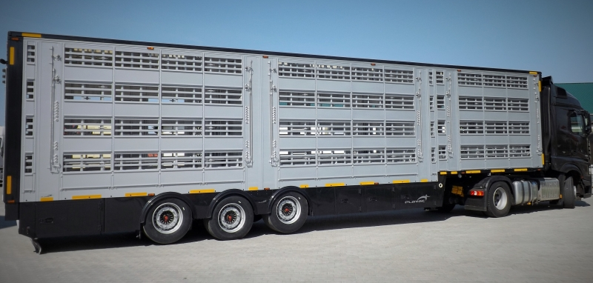
Do przewozu żywca
http://plavac.pl/

Slide 17
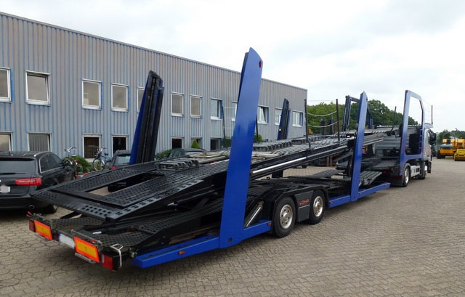
Do przewozu samochodów osobowych
http://www.alga.pl/page/offer/concrete/742

Slide 18
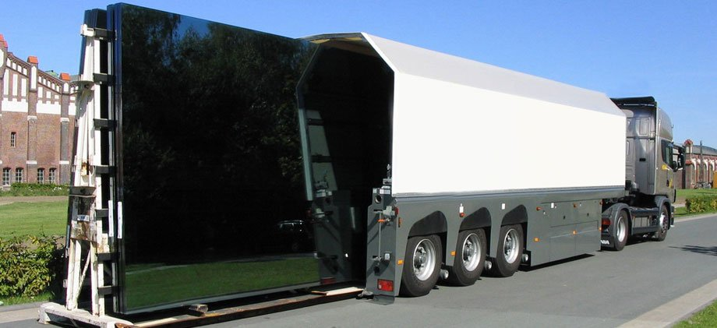
Do przewozu szkła
https://www.ptmtrade.pl/pojazdy-nowe/item/796-inloader-glassloader-naczepa-do-przewozu-szkla

